Slide 1
实验教材一年级上册
我多想去看看

Slide 2
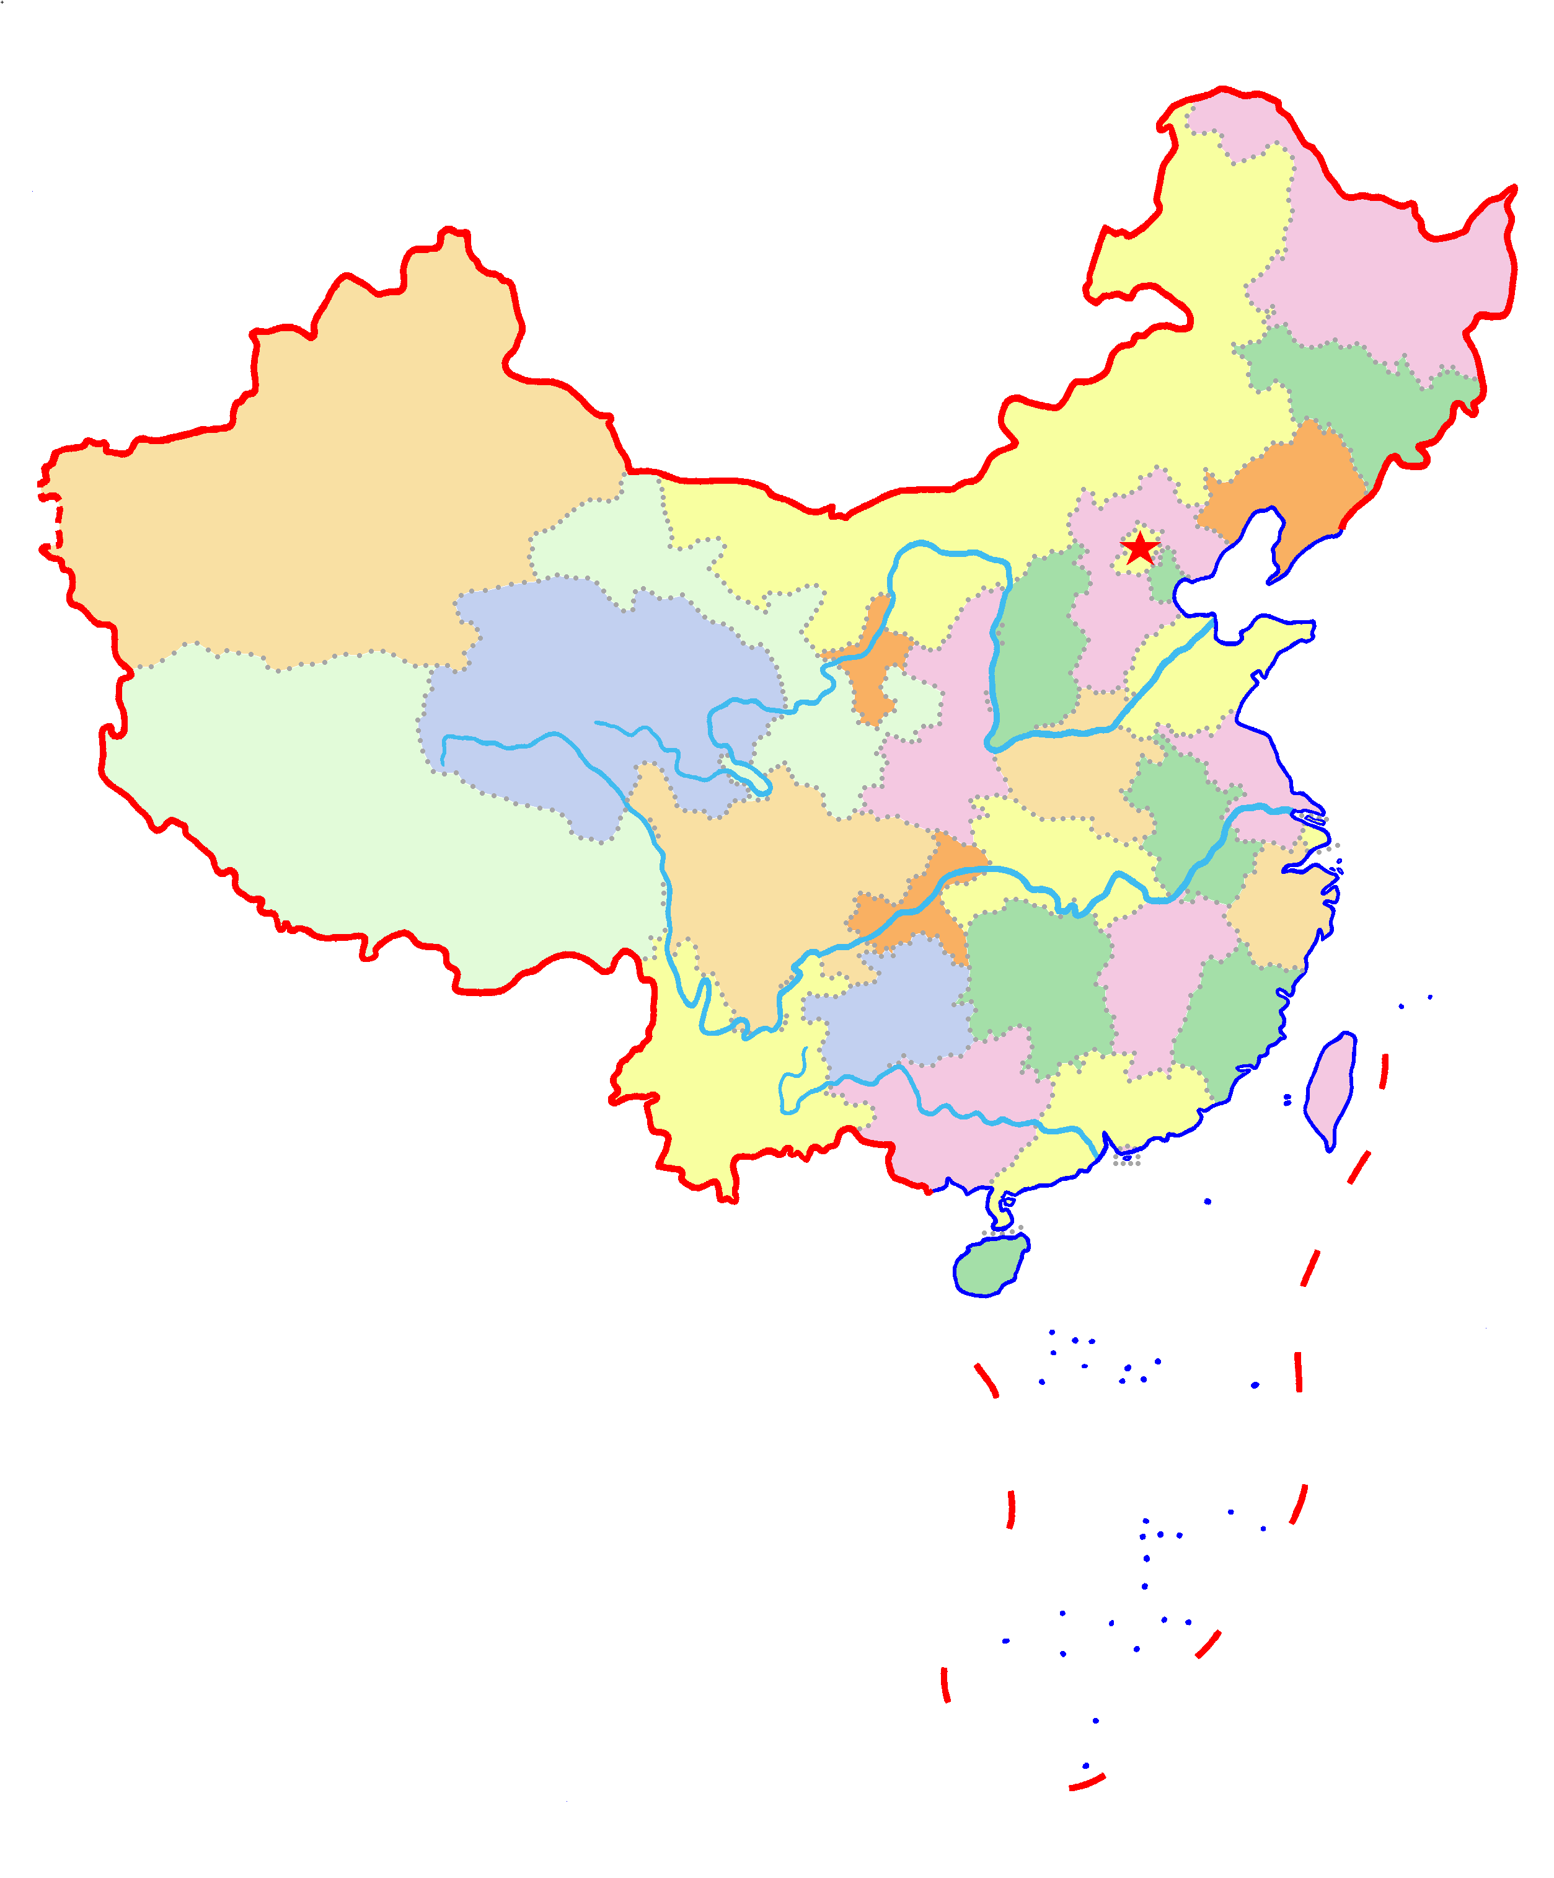
北京

Slide 3
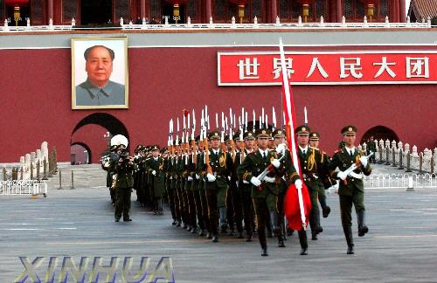

Slide 4
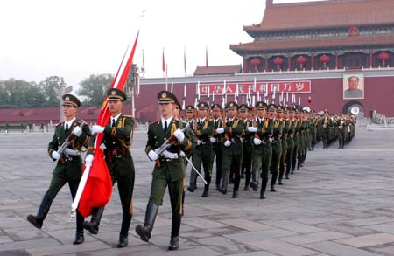

Slide 5
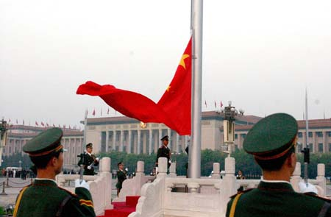

Slide 6
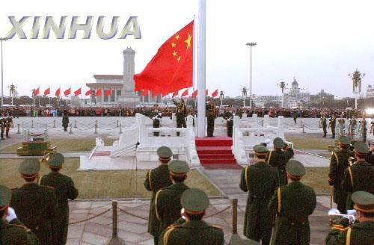

Slide 7
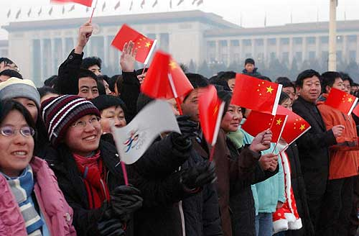

Slide 8
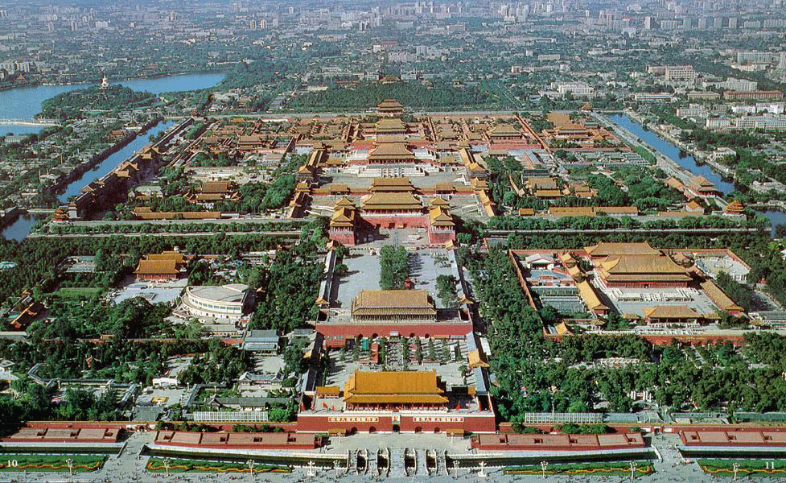
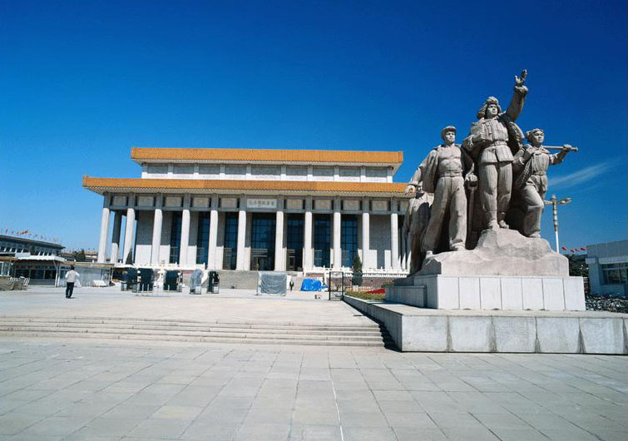
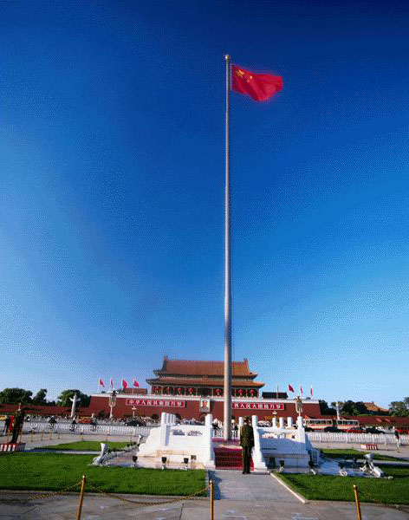
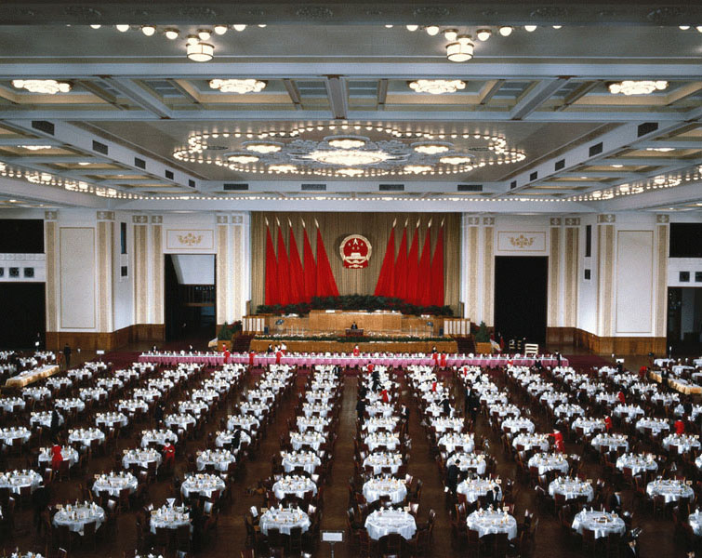
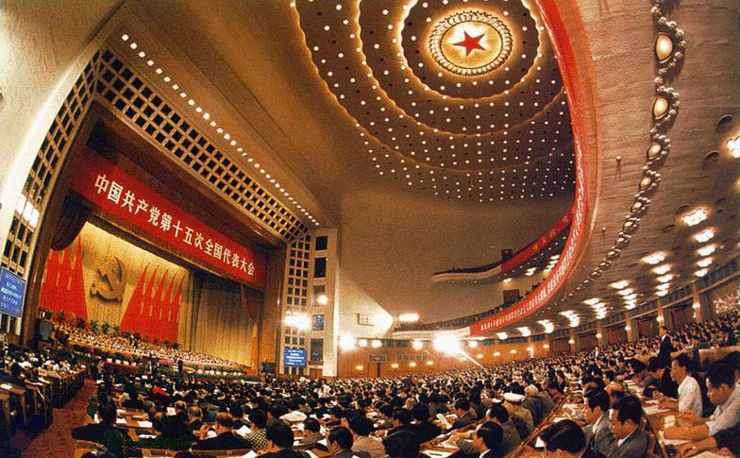
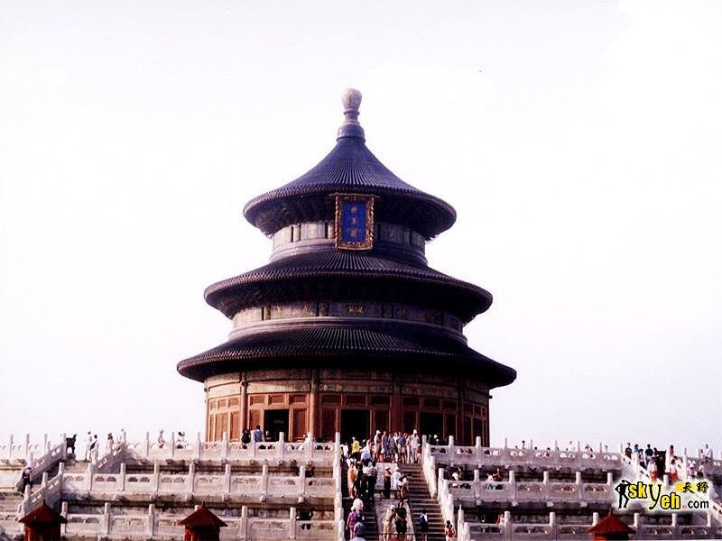
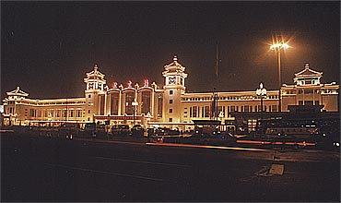
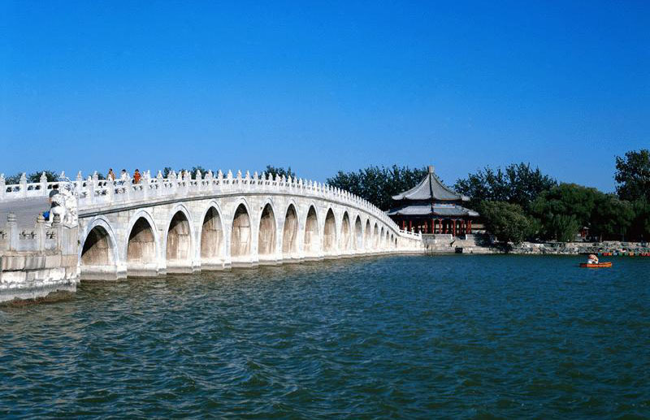
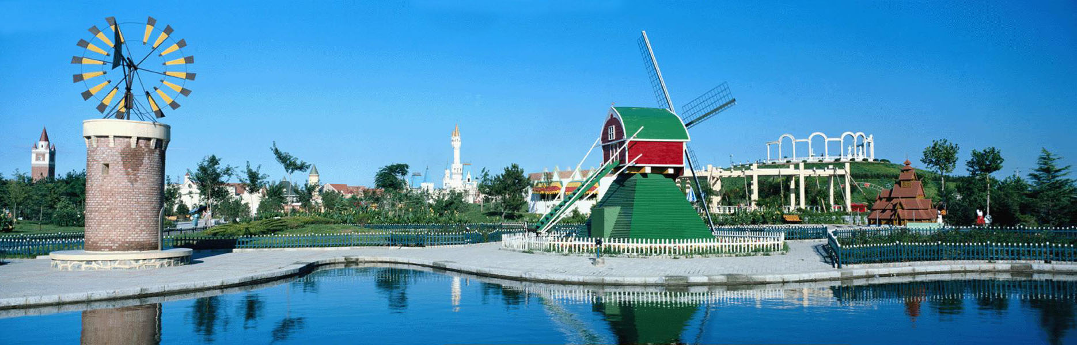
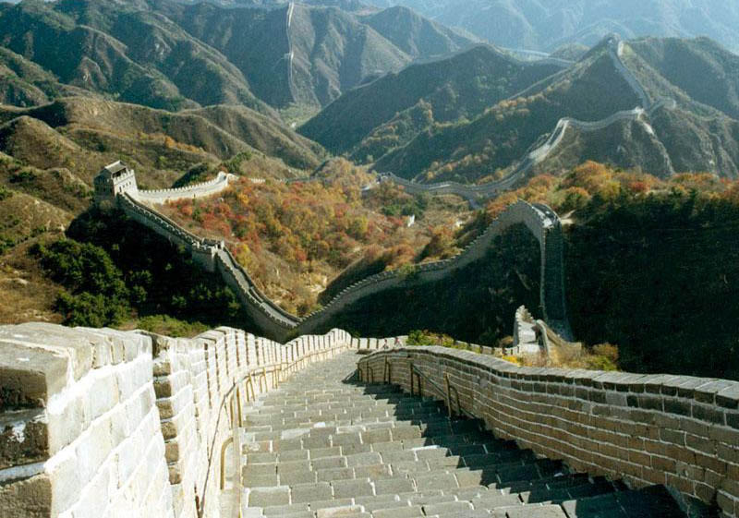
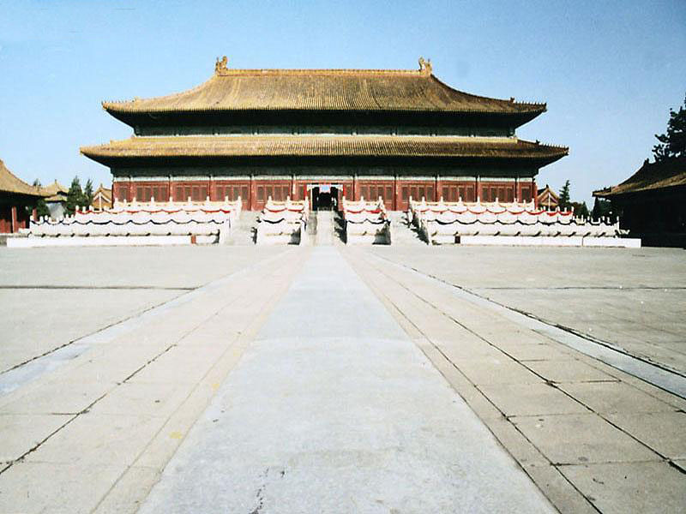

gù gōng
zǐ jìn chéng
人民大会堂
yí hé yuán
máo zhǔ xí jì niàn táng
故 宫
tán
guǎng chǎng
颐和园
长 城
北京游乐园
紫 禁 城
北京夜景
天 坛
毛 主 席 纪 念 堂
广 场
人民大会堂

Slide 9
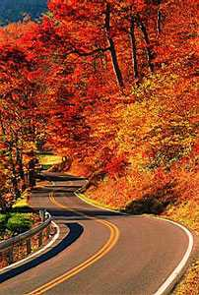
北京香山红叶

Slide 10
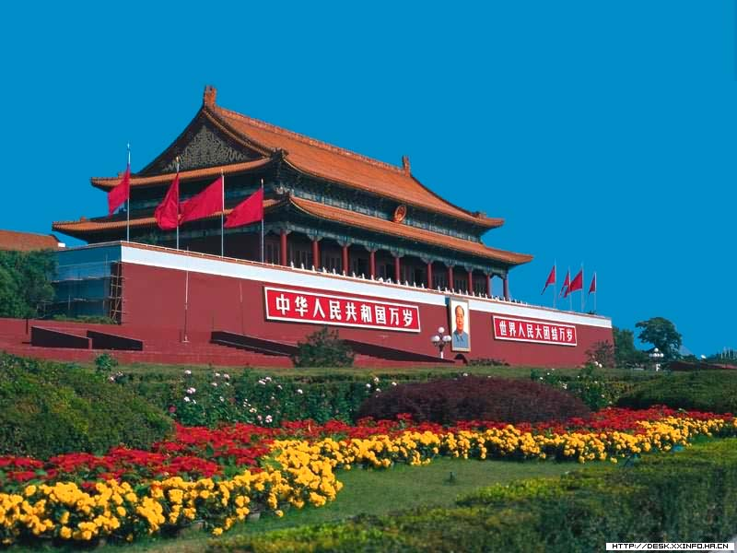

Slide 11
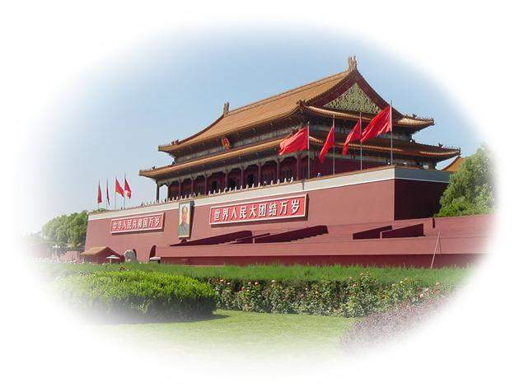
天 安 门

Slide 12
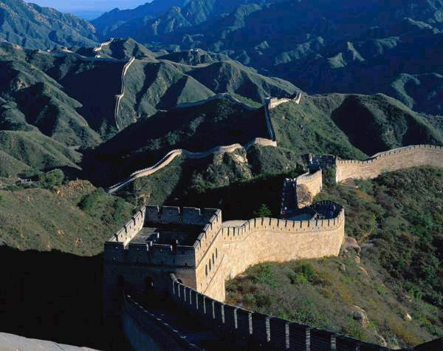
长 城

Slide 13
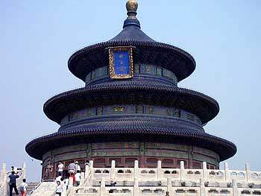
天 坛

Slide 14
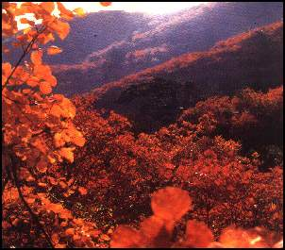
香 山

Slide 15

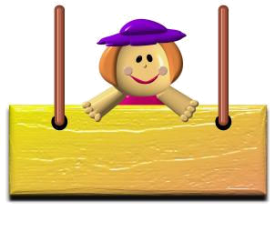
我多想去看看
妈妈告诉我，
沿着弯弯的小路，
就能走出大山。
遥远的北京城，
有一座天安门，
广场上升旗仪式非常壮观。
我对妈妈说，
我多想去看看，
我多想去看看。

Slide 16
遥远的北京城，
有一座天安门，
广场上升旗仪式非常壮观。

Slide 17
我多想去看看
妈妈告诉我，
沿着弯弯的小路，
就能走出大山。
遥远的北京城，
有一座天安门，
广场上升旗仪式非常壮观。
我对妈妈说，
我多想去看看，
我多想去看看。

Slide 18
我爱北京天安门
我爱北京天安门，
天安门上太阳升，
伟大领袖毛主席，
指引我们向前进。

Slide 19
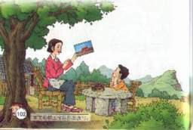

我多想去看看
妈妈告诉我，
沿着弯弯的小路，
就能走出大山。
遥远的北京城，
有一座天安门，
广场上升旗仪式非常壮观。
我对妈妈说，
我多想去看看，
我多想去看看。

Slide 20
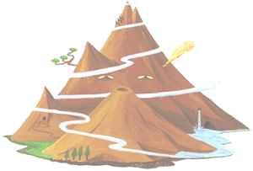





我会认

Slide 21



小朋友们，你们也想去北京看看吗？
让我们一起坐上特快列车到北京旅游吧！

Slide 22


学生字
想
告
诉
升
路
能
走
北
恭喜
过关
旗
京
城
安
广

Slide 23

xiǎng
想
（想念）
（想一想）
（想象）
思 念 志

Slide 24

gào
告
（告诉）
（告别）
（报告）
古 右 台 名

Slide 25

sù
（诉说）
（告诉）
（上诉）
诉
说 语 话 读

Slide 26

lù
路
（走路）
（上路）
（路过）
跑 跳 踢

Slide 27

néng
（能干）
（能力）
（才能）
能
参

Slide 28
zóu
（走过）
（走路）
（走马观花）
走

Slide 29
béi
（北方）
（往北走）
（东南西北）
北

Slide 30

jing
（北京）
（东京）
（京城）
京
高 夜

Slide 31

cheng
（城市）
（城乡）
（万里长城）
城
地 场

Slide 32

an
安
（安全）
（保安）
（天安门）
宝 家 它 字

Slide 33
guáng
（广州）
（广大）
（广播）
广

Slide 34
sheng
（上升）
（升级）
（升旗）
升

Slide 35

qi
（红旗）
（国旗）
（一面旗）
旗
放 旅 族

Slide 36



摘苹果
升旗
能力
城市
北方
告诉
广场
小路
天安门
北京
想一想

Slide 37
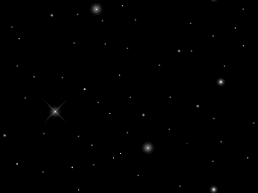



北
旗
升
广
安
城
京
能
路
诉
告
想

Slide 38

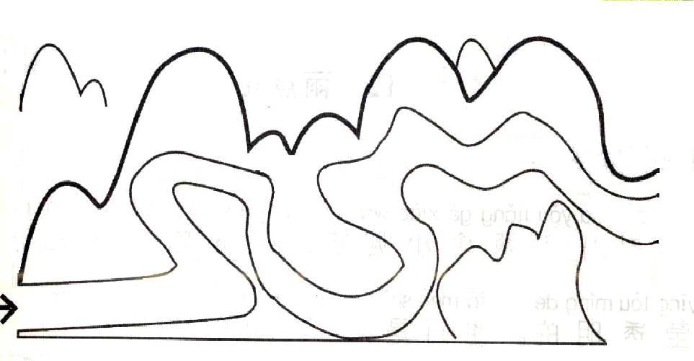

沿着弯弯的山路，把这些词都读准了，摘下星星，你就可以更加接近北京城了！
北京城
升旗仪式
天安门
小
路
遥
远
弯弯的
广场
告诉

Slide 39




我会做
我会读
我会认

Slide 40
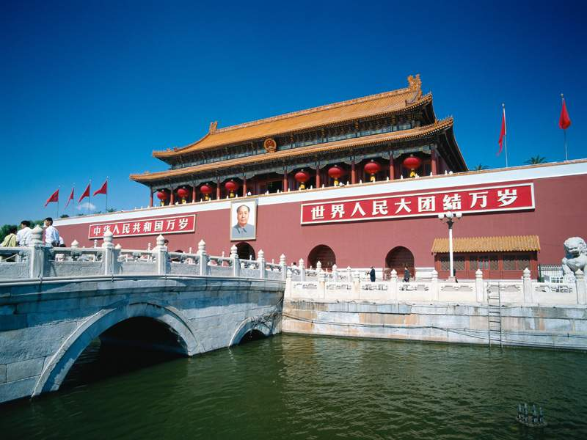

北京
我国的首都是
。

Slide 41

五星红旗
我国的国旗是
。

Slide 42
我会说
我多想去________________

Slide 43

读读
背
背
我会做
我会读
我会认

Slide 44

shēng guó qí
升 国 旗
wǔ xīng hóng qí
wǒ mén de guó qí
五 星 红 旗，我 们 的 国 旗。
国 歌 声 中，高 高 升 起。
我 们 立 正，向 你 敬 礼。
guó gē shēng zhōng
gāo gāo shēng qǐ
wǒ mén lì zhèng
xiàng nǐ jìng lǐ

Slide 45

爱 祖 国
我们爱自己的祖国。
小白鹅说:“祖国有清清的小河。”
小山羊说:“祖国有长满青草的山坡。”
小燕子说:“祖国有甜甜的花朵。”
小朋友说:“祖国地大物产多,我们的生
活幸福快乐！”

Slide 46
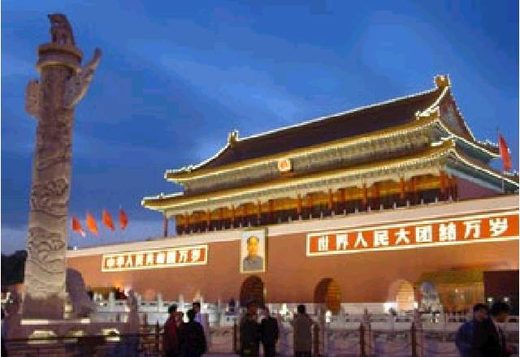
我爱北京天安门，
天安门上太阳升。
伟大领袖毛主席，
指引我们向前进。

